Slide 1

Fachangestellter für Markt- und Sozialforschung / Fachangestellte für Markt- und Sozialforschung
Nachhaltigkeitsthemen und Zielkonflikten
in der Markt- und Sozialforschung
LIFE Bildung, Umwelt, Chancengleichheit e.V.
Rheinstr. 45-46
12161 Berlin
Christine Persitzky
Notes:
Ziel des Projektes ist die Gründung einer Projektagentur Berufliche Bildung für Nachhaltige Entwicklung (PA-BBNE) des Partnernetzwerkes Berufliche Bildung am IZT. Für eine Vielzahl von Ausbildungsberufen erstellt die Projektagentur Begleitmaterialien zur Beruflichen Bildung für Nachhaltige Entwicklung (BBNE). Dabei werden alle für die Berufsausbildung relevanten Dimensionen der Nachhaltigkeit berücksichtigt. Diese Impulspapiere und Weiterbildungsmaterialien sollen Anregungen für mehr Nachhaltigkeit in der beruflichen Bildung geben.
Primäre Zielgruppen sind Lehrkräfte an Berufsschulen, sowie deren Berufsschüler*innen, aber auch Ausbildende und ihre Auszubildenden in Betrieben. Sekundäre Zielgruppen sind Umweltbildner*innen, Wissenschaftler*innen der Berufsbildung, Pädagog*innen sowie Institutionen der beruflichen Bildung.
Die Intention dieses Projektes ist es, kompakt und schnell den Zielgruppen Anregungen zum Thema “Nachhaltigkeit” durch eine integrative Darstellung der Nachhaltigkeitsthemen in der Bildung und der Ausbildung zu geben. Weiterhin wird durch einen sehr umfangreichen Materialpool der Stand des Wissens zu den Nachhaltigkeitszielen (SDG Sustainable Development Goals, Ziele für die nachhaltige Entwicklung) gegeben und so die Bildung gemäß SDG 4 “Hochwertige Bildung” unterstützt.
Im Mittelpunkt steht die neue Standardberufsbildposition "Umweltschutz und Nachhaltigkeit" unter der Annahme, dass diese auch zeitnah in allen Berufsbildern verankert wird. In dem Projekt wird herausgearbeitet, was "Nachhaltigkeit" aus wissenschaftlicher Perspektive für diese Position sowie für die berufsprofilgebenden Fertigkeiten, Kenntnisse und Fähigkeiten bedeutet. Im Kern sollen deshalb folgende drei Materialien je Berufsbild entwickelt werden:
die tabellarische didaktische Einordnung (Didaktisches Impulspapier, IP),
ein Dokument zur Weiterbildung für Lehrende und Unterrichtende zu den Nachhaltigkeitszielen mit dem Bezug auf die spezifische Berufsausbildung (Hintergrundmaterial, HGM)
Ein Handout (FS) z. B. mit der Darstellung von Zielkonflikten oder weiteren Aufgabenstellungen.
Die Materialien sollen Impulse und Orientierung geben, wie Nachhaltigkeit in die verschiedenen Berufsbilder integriert werden kann. Alle Materialien werden als Open Educational Ressources (OER-Materialien) im PDF-Format und als Oce-Dokumente (Word und PowerPoint) zur weiteren Verwendung veröffentlicht, d. h. sie können von den Nutzer*innen kopiert, ergänzt oder umstrukturiert werden.

Slide 2



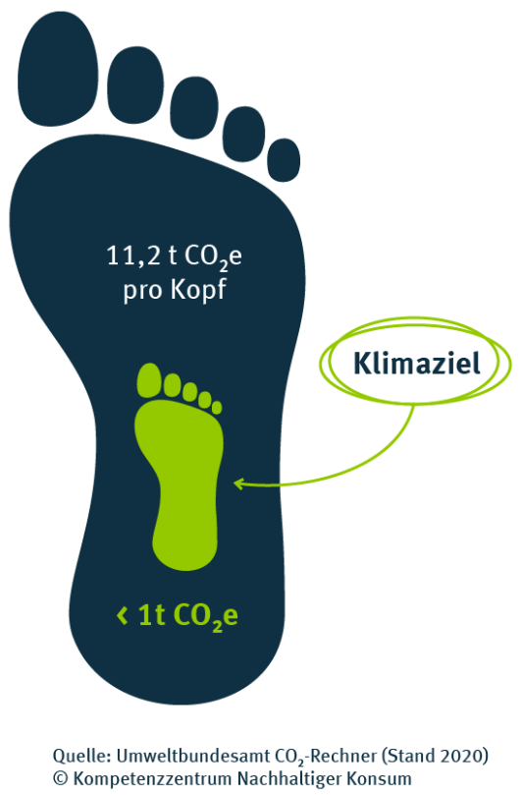






Klimaschutz
Mein persönlicher CO₂-Fußabdruck
Im Durchschnitt verursacht eine Bundesbürgerin oder ein Bundesbürger pro Jahr rund 11,2 Tonnen CO₂-Äquivalente. Klimaverträglich - für jeden Menschen weltweit gleich - wäre lediglich eine Tonne.
Öffentliche Infrastruktur 0,9 t CO₂-e
8 %
Sonstiger Konsum
3,8 t CO₂-Äq
34 %
Welchen Fußabdruck hinterlasse ich
mit meinem Lebensstil?
durch Stromverbrauch und Heizen?
durch meine Ernährung?
durch mein Konsumverhalten?
durch meine Mobilität?
Ernährung 1,7 t CO₂-Äq
15 %
Mobilität 2,1 t CO₂-Äq
19 %
Strom 0,7 t CO₂-Äq
6 %
Wohnen 2,1 t CO₂-Äq
18 %
FA Markt- und Sozialforschung
Quellen: Umweltbundesamt 2021a
Notes:
SDG 13 Klimaschutz: CO₂-Fußabdruck
Der Klimawandel wird zum größten Teil direkt durch die Verbrennung fossiler Energieträger wie Kohle, Öl und Gas verursacht. Wenn wir einen Blick auf unser Leben werfen und bilanzieren, welche Teilbereiche für die Emissionen von Treibhausgas-Äquivalenten (CO₂-Äq) verantwortlich sind, so zeigen sich sechs Bereiche: Das Wohnen, die Stromnutzung, die Mobilität, die Ernährung, die öffentliche Infrastruktur und der Konsum. Am meisten trägt unser Konsum zum Klimawandel bei. Bei den ersten vier Bereichen kann man leicht einen Beitrag leisten, um die Emissionen durch Verhaltensänderungen zu mindern:
Wohnen mit 18%: Hier kann Heizwärme eingespart werden durch ein Herunterdrehen der Heizung oder durch eine Wärmedämmung des Gebäudes.
Strom mit 6%: Durch die Nutzung möglichst stromsparender Geräte (hohe Energieeffizienzklassen wie B oder A) kann eine gleiche Leistung erbracht werden, die aber viel weniger Strom verbraucht. Öko-Strom nutzen und/oder (für Fortgeschrittene) selbst produzieren.
Mobilität mit 19%: Einfach weniger Autofahren und stattdessen Bahn, Bus oder Fahrrad nutzen oder viele Strecken zu Fuß zurücklegen. Den Urlaub lieber mit der Bahn oder dem Fernbus antreten.
Ernährung mit 15%: Man muss nicht Veganer werden, es bringt schon viel wenn man den Konsum von Rindfleisch reduziert, insgesamt weniger Fleisch und Reis isst sowie den Anteil an hochfetthaltigen Milchprodukten (vor allem Käse und Butter) verringert.
Im Durchschnitt verursachte eine Bundesbürgerin oder ein Bundesbürger im Jahr 2020 rund 11,2 Tonnen CO₂-Äq. Klimaverträglich - für jeden Menschen weltweit gleich - wäre lediglich eine Tonne (Umweltbundesamt 2021a). Aber welche Menge an Treibhausgas-Emissionen verursache ich ganz konkret mit meinem Lebensstil? Wie viele Tonnen CO₂-Äq. entstehen durch Stromverbrauch und Heizen, durch meine Ernährung, mein Konsumverhalten, meine Mobilität? Mit dem CO₂-Rechner des Umweltbundesamtes lässt sich schnell der private CO₂-Fußabdruck bestimmen. Einen ersten Eindruck innerhalb von zwei Minuten gibt “Mein CO₂-Schnellcheck”. Sehr viel genauer wird “Meine CO₂-Bilanz”, die in 10 bis 20 Minuten erstellt ist, allerdings auch mehr Daten und Informationen (z.B. zu Wohnungsgröße, Heizung) erfordert.
Aufgabe: persönliche CO₂-Bilanz
Welchen Fußabdruck hinterlasse ich mit meinem Lebensstil?
durch Stromverbrauch und Heizen?
durch meine Ernährung?
durch mein Konsumverhalten?
durch meine Mobilität?
Erstellen Sie Ihre persönliche CO₂-Bilanz mithilfe des CO₂-Rechners des Umweltbundesamtes (uba.CO₂-rechner.de)!
Quellen:
Umweltbundesamt (2021a): Konsum und Umwelt: Zentrale Handlungsfelder. Online: www.umweltbundesamt.de/themen/wirtschaft-konsum/konsum-umwelt-zentrale-handlungsfelder#bedarfsfelder
Umweltbundesamt (o.J.): CO2-Rechner des Umweltbundesamtes. Online: uba.co2-rechner.de/

Slide 3
Klimaschutz
Der digitale CO₂-Fußabdruck
Der CO₂-Fußabdruck unseres
digitalen Lebensstils
Geschätzte CO₂-Emissionen durch Informationstechnik
pro Person und Jahr (in kg)
Den größten Teil der Treibhausgasemissionen verursacht die Herstellung von Laptops, Fernsehern, Smartphones und Sprachassistenten.
      Welche Emissionen verursachen Cloud Computing, Videokonferenzen, Video- und Musikstreaming, Fernsehen, Social Media, E-Mails usw.?
      Wie sieht mein digitaler CO₂-Fußabdruck am Arbeitsplatz aus?
      Ermitteln Sie die CO₂-Emissionen mit dem Rechner auf der Website www.digitalcarbonfootprint.eu/
gesamt
pro Kopf und Jahr:
849 kg
CO₂-Äq
FA Markt- und Sozialforschung
Quelle: Eigene Darstellung nach Öko-Institut 2020
Notes:
Digitaler CO₂-Fußabdruck
Was gehört zu den CO₂-Emissionen, die im Zusammenhang mit unserem digitalen Lebensstil stehen? Und welche Emissionen verursachen Cloud Computing, Videokonferenzen, Video- und Musikstreaming, Fernsehen, Social Media oder E-Mails? Einige Beispielrechnungen, die den CO₂-Fußabdruck durch unseren digitalen Lebensstil beschreiben, hat das Öko-Institut durchgeführt. Eine exakte Ermittlung ist jedoch kaum möglich:
“Die Zahlen sind teilweise mit großen Unsicherheiten behaftet, allein schon deshalb, weil sie sich durch den technologischen Fortschritt und die veränderten Konsumgewohnheiten rasant ändern und stark von den jeweiligen Rahmenbedingungen (beispielsweise der Art der Stromerzeugung) abhängig sind.” (Öko-Institut 2020) . Auch wenn die Zahlen auch auf Schätzungen beruhen, so lassen sich trotzdem die Größenordnungen des Problems näherungsweise darstellen. Zu berücksichtigen sind dabei die folgenden Bereiche:
Herstellung der digitalen Endgeräte
Nutzung der digitalen Endgeräte
Datenübertragung
Rechenzentren
Insgesamt ergibt sich daraus der folgende Fußabdruck aller digitalen Aktivitäten (ebd.):
Herstellung Endgeräte 346 kg CO₂-Äq pro Jahr
Nutzung Endgeräte 189 kg CO₂-Äq pro Jahr
Datennetzwerke 76 kg CO₂-Äq pro Jahr
Rechenzentren 239 kg CO₂-Äq pro Jahr
Summe total 850 kg CO₂-Äq pro Jahr
Die beliebte Frage “Wie viel CO2-Emissionen verursacht ein Google-Anfrage?” wird angesichts dieser Bilanz aus den geschätzten CO₂-Emissionen der digitalen Aktivitäten schnell nachrangig:
“Die Herstellung und Nutzung von Endgeräten, die Übertragung von Daten über das Internet sowie die Nutzung von Rechenzentren verursachen pro Jahr einen CO₂-Fußabdruck pro Person von insgesamt 850 Kilogramm. Dies ist bereits knapp die Hälfte des uns pro Person zur Verfügung stehenden CO₂-Budgets, wenn der Klimawandel in noch erträglichen Grenzen gehalten werden soll. Nimmt man noch weitere Treibhausgasemissionen hinzu, die durch die Nutzung von weltweit verteilten Webseiten, Musik- und Videostreaming-Diensten, sozialen Netzwerken, vernetzten Haushaltsgeräten, Videoüberwachung, Big-Data-Analysen und so weiter entstehen, so summiert sich der individuelle CO₂-Fußabdruck durch Informationstechnik leicht auf 1 Tonne pro Jahr oder mehr. Unser digitaler Lebensstil ist in der vorliegenden Form nicht zukunftsfähig.” (ebd.)
Aufgabe:
Wie sieht mein digitaler CO₂-Fußabdruck am Arbeitsplatz aus?
Ermitteln Sie die CO₂-Emissionen mit dem Rechner auf der Website www.digitalcarbonfootprint.eu/
Quelle:
Öko-Institut (2020): Der CO₂-Fußabdruck unseres digitalen Lebensstils. Online: blog.oeko.de/digitaler-CO₂-fussabdruck/

Slide 4




Klimaschutz
E-Mail oder Briefpost?
Pro E-Mail entstehen
10 g CO₂-Äq
Pro Brief entstehen
20 g CO₂-Äq
Aber:
Wie viele E-Mails und wie viele Briefe verschicken Sie eigentlich an einem Arbeitstag?
„Danke!“
„Rund 64 Millionen Dankes-E-Mails werden allein in Großbritannien täglich unnötigerweise verschickt.“
FA Markt- und Sozialforschung
Quellen: Ovo Energy 2019; RENN.süd o.J.
Notes:
Nachhaltig arbeiten und kommunizieren
Die THG-Emissionen von E-Mails entstehen vor allem durch den Strom, mit dem die Rechenzentren betrieben werden, aber auch durch deren Kühlung. Betrachtet man auch noch die Emissionen bei Produktion und Nutzung von Smartphone, Router, Notebook, Desktop-PC und Bildschirm, deren Verbrauch sich je nach Gerät sehr unterscheiden kann, ergeben sich ca. 10 g CO₂-Äq, die beim Verschicken und Lesen einer E-Mail entstehen. Trotzdem sind E-Mails im Vergleich mit der klassischen Papier-Briefpost die bessere Wahl: Ein Papier-Brief, mit der Post verschickt, verursacht durchschnittlich 20g CO₂ (RENN.süd o.J.). Dennoch ist das nur ein Teil der Wahrheit. Zu beobachten ist hier ein typischer Rebound-Effekt: Weil es so schnell und einfach ist, E-Mails zu schreiben, wird viel mehr elektronische Post versandt, als man jemals ausdrucken und eintüten würde. Darunter sind auch viele überflüssige Nachrichten. So hat der britische Energieversorger Ovo Energy in einer Studie herausgefunden: Rund 64 Millionen Dankesbotschaften werden allein in Großbritannien täglich unnötigerweise verschickt (Ovo Energy 2019).
Aufgabe: E-Mail-Kommunikation
Bestimmen bzw. berechnen Sie die CO2-Emissionen Ihrer Post. Veranschlagen Sie pro E-Mail 10 g CO₂-Äq., pro Brief ca. 20 g CO₂-Äq.
Wie viele E-Mails senden Sie an einem durchschnittlichen Arbeitstag und welche Emissionen sind damit verbunden? Welche würden sich ganz vermeiden lassen?
Welche E-Mails, die Sie bekommen, können Sie selbst vermeiden (z.B. Newsletter abbestellen, auf automatische Terminerinnerungen verzichten, sich von einem Verteiler nehmen lassen usw.)?
Wie viele E-Mails entsprechen einem per Post gesandten Brief?
Welche Briefpost können Sie per E-Mail erledigen bzw. ganz vermeiden?
Tragen Sie weitere Maßnahmen zusammen, mit denen sich die THG-Emissionen der elektronischen Kommunikation reduzieren lassen (s. z.B. www.nachhaltiger-warenkorb.de/klimabilanz-e-mail-vs-brief/)!
Quellen:
Ovo Energy (2019): ‘Think Before You Thank’. Online: www.ovoenergy.com/ovo-newsroom/press-releases/2019/november/think-before-you-thank-if-every-brit-sent-one-less-thank-you-email-a-day-we-would-save-16433-tonnes-of-carbon-a-year-the-same-as-81152-flights-to-madrid)
RENN.süd (o.J.): Der Nachhaltige Warenkorb. Klimabilanz: E-Mail vs. Brief. Online: www.nachhaltiger-warenkorb.de/klimabilanz-e-mail-vs-brief/

Slide 5
Klimaschutz
CO₂-Emissionen im Unternehmen
CO₂-Fußabdruck der Markt-Forschungs-Branche (United Kingdom)
Ermitteln Sie den Energieverbrauch (Strom, Gas) Ihres Ausbildungsbetriebes bzw. Ihrer Berufsschule und berechnen Sie die THG-Emissionen, die dadurch entstehen!
Sammeln Sie Informationen und Ideen: Wie lassen sich Emissionen vermeiden oder reduzieren?
2019: 99.239 t CO₂-Äq
2020: 54.912 t CO₂-Äq
FA Markt- und Sozialforschung
Quelle: Eigene Darstellung nach Insight Climate Collective 2022
Notes:
THG-Emissionen im Unternehmen und Beitrag der Markt- und Sozialforschung zum Klimawandel
Die Markt- und Sozialforschung ist ein Daten- und Computer-intensives Business und Teil des Dienstleistungssektors. Für den gesamten Sektor ‘Gewerbe, Handel und Dienstleistungen’ hat das Umweltbundesamt für 2020 einen Endenergieverbrauch von 365 TWh ermittelt (Umweltbundesamt 2022e), das entspricht einem Anteil von 15,7 Prozent am gesamten Endenergieverbrauch Deutschlands. Wie groß der Anteil der Markt- und Sozialforschungsbranche an Energieverbrauch oder Treibhausgasemissionen ist, ist (noch) nicht erfasst. Für Großbritannien liegen jedoch näherungsweise Zahlen vor. Das “Insight Climate Collective”, eine unabhängige Klimainitiative der Marktforschungsbranche, hat in einer Studie zum CO₂-Fußabdruck der Branche, ausgehend von der Anzahl der Mitarbeitenden, die folgenden Ergebnisse präsentiert:
Gesamte CO₂-Äq-Emissionen 2019: 99.238,54 t CO₂-Äq; davon:
Flugreisen: 57%
Strom: 18%
Hardware und Software: 9%
Gas: 5%
Catering: 4%
Offsite- und Cloud-Datenspeicherung, Hosting, Verarbeitung: 4%
andere: 3%
Bezogen auf 38.985 Personen, die in der britischen Marktforschungsbranche arbeiten, ergeben sich rund 2,55 Tonnen CO2-Äquivalente pro Kopf. (Insight Climate Collective 2022:56ff.) Im Jahr 2020, im Zuge der Corona-Pandemie mit ihren Reisebeschränkungen, schrumpften die durch Flugreisen bedingten Emissionen auf weniger als ein Drittel der Menge von 2020 zusammen. Gleichzeitig verdoppelte sich der Wert für für IT Hardware und Software.
Die Marktforschungsbranche ist jedoch nicht nur an den Emissionen beteiligt, sondern sieht sich mit ihren Beiträgen zum Erkenntnisgewinn in Sachen Nachhaltigkeit auch als Teil der Lösung.
Aufgabe:
Ermitteln Sie den Energieverbrauch (Strom, Gas) Ihres Ausbildungsbetriebes bzw. Ihrer Berufsschule und berechnen Sie die CO2-Emissionen, die dadurch entstehen!
Sammeln Sie Informationen und Ideen: Wie lassen sich Emissionen vermeiden oder reduzieren?
Quellen:
Insight Climate Collective (2022): Net-Zero In Sight: A manual to drive collective and individual action in the insight industry. Online/Download: www.insightclimatecollective.org/s/Net-Zero-In-Sight_A-manual-for-collective-and-individual-action-and-measurable-impact-pnyj.pdf
Umweltbundesamt (2022e): Energieverbrauch nach Energieträgern und Sektoren. Online: www.umweltbundesamt.de/daten/energie/energieverbrauch-nach-energietraegern-sektoren#entwicklung-des-endenergieverbrauchs-nach-sektoren-und-energietragern

Slide 6
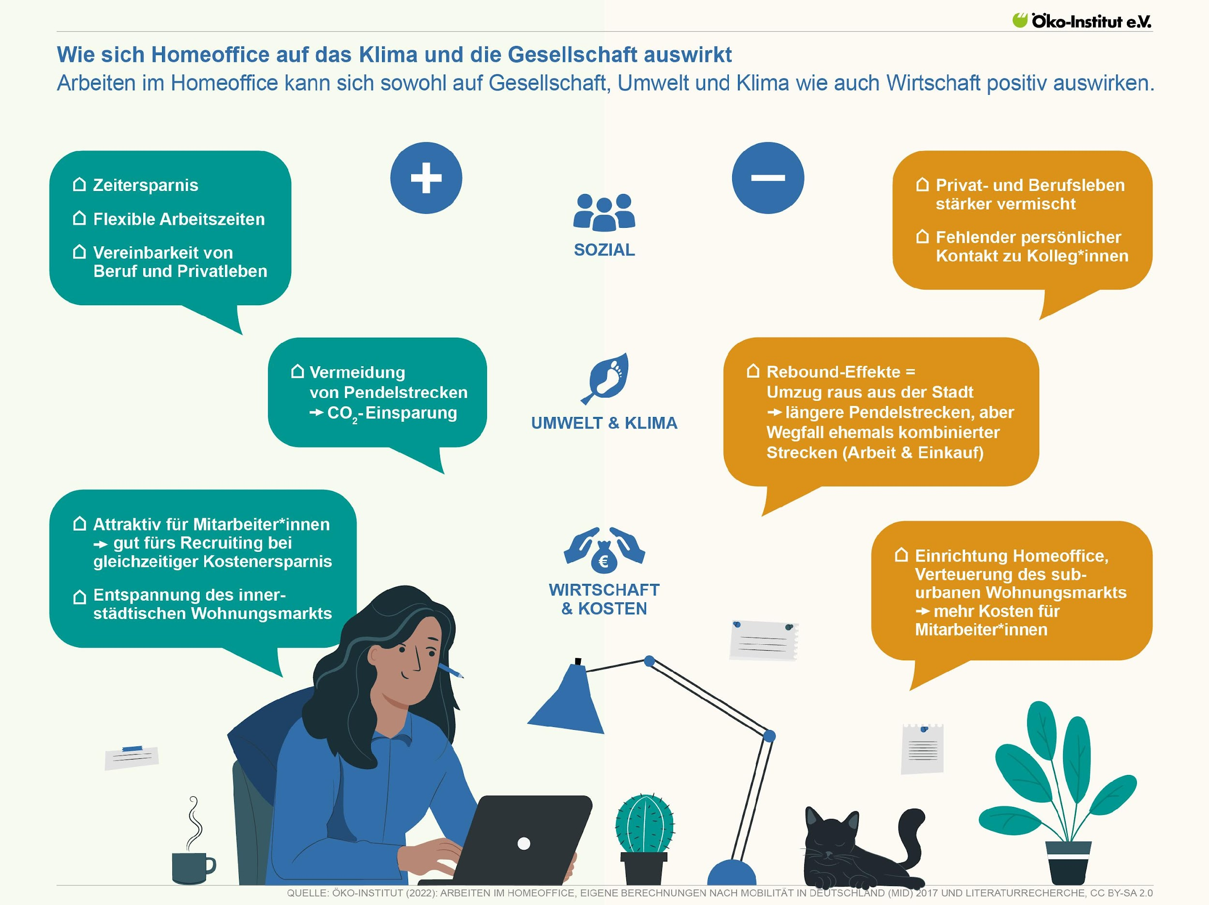
Klima und Gesellschaft
Wie wirkt sich Homeoffice aus?
Was sind die Vorteile und die Nachteile von Homeoffice?
Welche Erfahrungen haben Sie schon mit dem Arbeiten im Homeoffice gemacht?
Diskutieren Sie!
FA Markt- und Sozialforschung
Quelle: Öko-Institut 2022
Notes:
Homeoffice
Sehr viele Berufstätige haben während der Corona-Pandemie die Möglichkeit zum Homeoffice genutzt und schätzen gelernt. Bis zu 70 Prozent der Arbeitnehmer und Arbeitnehmerinnen haben sich in dieser Zeit den Weg ins Büro gespart und ganz oder teilweise im Homeoffice gearbeitet. Nach Angaben des Öko-Instituts (Öko-Institut 2022) wurden 2021 im Schnitt 38 Milliarden Kilometer weniger Arbeitswege als im Jahr 2017 zurückgelegt. Die Einsparungen bei den Emissionen sind entsprechend hoch, denn 93 Prozent der Pendelwege wurden während der Pandemie laut Öko-Institut im eigenen Auto zurückgelegt.
Je nach Ausstattung des Heim-Büros entstehen jedoch unterschiedliche weitere Emissionen - je nachdem ob neue zusätzliche Geräte angeschafft werden oder ob zusätzlich geheizt werden muss. Dennoch haben die Wissenschaftler des Öko-Instituts herausgefunden: „Unsere Bilanz zeigt, dass unabhängig von der Wahl des Verkehrsmittels und bereits ab einem Tag Homeoffice pro Woche die Treibhausgasbilanz sinken kann [...] Auch nach der Pandemie kann daher eine Mischung aus Büropräsenz und mobilem Arbeiten aus Umweltgesichtspunkten vorteilhaft sein und selbst im konservativsten Szenario – mit 20 Prozent Homeoffice – rund eine Million Tonnen Treibhausgase einsparen. Das entspricht etwa den Emissionen, die 370.000 Autos durchschnittlich in einem Jahr emittieren.“ (ebd.)
Aufgabe: Online oder Präsenz?
Videokonferenz oder Meeting in Präsenz? Mobiles Arbeiten im Homeoffice oder Fahrt ins Büro? Vergleichen Sie die THG-Emissionen des Arbeitsweges eines Tages mit den THG-Emissionen, die bei einer 1-stündigen Videokonferenz entstehen (s. 6.1.3 Tabelle 4). Nutzen Sie den Online-Rechner www.digitalcarbonfootprint.eu/ und gehen Sie von folgenden vereinfachten Annahmen aus: Sie arbeiten im Homeoffice ebenso wie im Büro mit derselben Geräteumgebung, also beispielsweise mit demselben Laptop, und es ist gerade Sommer - Sie müssen also nicht heizen. Somit besteht der einzige Unterschied in den zusätzlichen Emissionen durch die Videokonferenz.
Das Rechenbeispiel ist dann wie folgt:
Emissionen des Arbeitswegs (einfach 5km, Pkw, 1 Person im Auto): 5 Pkm x 2 x 194,41 g CO₂-Äq/Pkm = 1.944,1 g CO₂Äq
Emissionen der 1-stündigen Videokonferenz: 2,74 g CO₂Äq
Neben den insgesamt günstigen Effekten für den Klimaschutz haben mobiles Arbeiten und Homeoffice aber auch soziale Auswirkungen. Das sind mögliche Vor- und Nachteile:
Aufgabe: Vor-/Nachteile mobiles Arbeiten
Diskutieren Sie in der Gruppe die Vor- und Nachteile mobilen Arbeitens!
Quelle:
Öko-Institut (2022): Homeoffice trägt zum Klimaschutz bei. Studie zu ökologischen und sozialen Auswirkungen mobilen Arbeitens. Online: www.oeko.de/presse/archiv-pressemeldungen/presse-detailseite/2022/homeoffice-traegt-zum-klimaschutz-bei
Zur Abbildung: Die Infografik des Öko-Instituts steht unter einer cc-Lizenz; Sie können sie entsprechend kostenfrei mit Nennung der Quelle Öko-Institut nutzen. (Öko-Institut e.V.: Infografiken (oeko.de) / https://www.oeko.de/presse/infografiken)

Slide 7
Was macht Unternehmen nachhaltig?
Stichwort: Mobilität
Berechnen Sie die THG-Emissionen für verschiedene Wege und Verkehrsmittel:
Arbeitswege zum Büro mit dem PKW bzw. mit dem Nahverkehrsbus oder der Straßenbahn.
Dienstreise von 550 km Entfernung mit dem Zug (Schienenfernverkehr) und mit dem Flugzeug (Flug national)
Wie können Sie und Ihr Betrieb zur Mobilitätswende beitragen?
FA Markt- und Sozialforschung
Quelle: Umweltbundesamt 2020; 2020a
Notes:
Mobilität
Zum beruflichen Carbon Footprint gehört nicht nur, wie und mit welchen Geräten man arbeitet, sondern auch wo - und vor allem wie man dorthin kommt. Es ist also relevant, sich die beruflich bedingte Mobilität anzuschauen, den Weg zum Büro oder auch die Dienstreise zu einem Projektmeeting oder einem Präsentationstermin. Um die CO₂-Emissionen eines Arbeitsweges oder einer Dienstreise zu berechnen, werden folgende Größen benötigt:
Entfernung in Personenkilometern (legt eine Person 5 Kilometer zurück sind dies 5 sogenannte Personenkilometer, also 5 Pkm; bei Hin- und Rückweg: x 2 nehmen!)
Verkehrsmittel, mit dem der Weg zurückgelegt wird und zugehörige spezifische CO₂-Äq-Emissionen in g je Personenkilometer.
Die Abbildung zeigt die Klimawirkung des Personennah- und -fernverkehrs. Sie berücksichtigt bei den spezifischen Emissionen neben der Fahrzeugnutzung auch die Energiebereitstellung, die Fahrzeugbereitstellung sowie die Infrastrukturbereitstellung. Somit kann auch das Fahrrad in den Vergleich mit einbezogen werden. Nachhaltige Mobilität erfordert jedoch eine Verkehrswende, die mehr ist als ein bloßer Wechsel der Antriebe, weg von Diesel und Benzin, hin zum Elektromotor und - wo sinnvoll - anderen Antrieben. Notwendig ist vielmehr eine Mobilitätswende, die Mobilität mit weniger Verkehr ermöglicht, denn Emissionen aus dem Verkehr ergeben sich in Dienstleistungsunternehmen - ähnlich wie in der öffentlichen Verwaltung - durch die Treibhausgasemissionen (vgl. Umweltbundesamt 2020b, S. 39 ff.)…
… des Fuhrparks,… aus Dienstreisen,… aus den Arbeitswegen der Beschäftigten und… des Besucher- und Lieferantenverkehrs.
Um diese zu mindern, gibt es vielfältige Möglichkeiten: (vgl. ebd.):
Fuhrpark: so klein wie möglich und nur so groß wie nötig; Fahrzeuge mit emissionsfreiem Antrieb (i.d.R. Elektroautos und Bereitstellung einer Ladeinfrastruktur); Schulung des Fahrpersonals; bessere Tourenplanung oder Fahrzeugauslastung
Dienstreisen: Vermeidung/Ersatz durch Telefon-/Videokonferenz; Bevorzugung von Bahnreisen
Arbeitswege: Reduzierung der Anzahl der Arbeitswege insgesamt (mobiles Arbeiten bzw. Homeoffice); Steigerung der Nutzung öffentlicher Verkehrsmittel (Bus- und Bahn z.B. durch Mitarbeiter*innen-Monatskarten) und des Fuß- und Radverkehrs (z.B. Elektro-Dienstfahrräder); Stellplatzregelungen (Vorrang für E-Fahrzeuge, Reduzierung der Stellplätze wie z.B. beim Umweltbundesamt: Am Dienstsitz stehen für jeweils 100 Beschäftigte 40 Stellplätze für Fahrräder, aber nur 25 für Pkw zur Verfügung; ebd.)
Besucher und Lieferanten: Es bestehen nur geringe Möglichkeiten, die Verkehrsmittelwahl der Besucher zu beeinflussen. Anreize können sein: Pkw-Stellplätze mit Lademöglichkeit für E-Fahrzeuge und Fahrradstellplätze
Aufgaben:
Berechnen Sie die THG-Emissionen für verschiedene Wege und Verkehrsmittel!
Arbeitswege zum Büro mit dem PKW bzw. mit dem Nahverkehrsbus oder der Straßenbahn.
Dienstreise von 550 km Entfernung mit dem Zug (Schienenfernverkehr) und mit dem Flugzeug (Flug national)
Wie könnte Ihr Betrieb zu einer echten Mobilitätswende beitragen?
Quellen:
Umweltbundesamt (2020): Umweltfreundlich mobil! Ein ökologischer Verkehrsartenvergleich für den Personen- und Güterverkehr in Deutschland. Online: www.umweltbundesamt.de/sites/default/files/medien/5750/publikationen/2021_fb_umweltfreundlich_mobil_bf.pdf;
Umweltbundesamt (2020a): Ökologische Bewertung von Verkehrsarten. Online: www.umweltbundesamt.de/sites/default/files/medien/479/publikationen/texte_156-2020_oekologische_bewertung_von_verkehrsarten_0.pdf)
Umweltbundesamt (2020b): Der Weg zur treibhausgasneutralen Verwaltung. Etappen und Hilfestellungen. Online: www.umweltbundesamt.de/sites/default/files/medien/5750/publikationen/2021_fb_weg_zur_treibhausgasneutralen_verwaltung_bf.pdf

Slide 8
Umweltfreundliche Meetings
das Treffen überhaupt in Präsenz durchgeführt werden
Was sollte bei der Mobilität beachtet werden?
kluge Wahl von Veranstaltungsort und Unterbringung
Was sollte bei Veranstaltungsort und Unterbringung beachtet werden?
nachhaltige Mobilität
wenn schon in Präsenz, dann …
Produkte und Dienst-leistungen
Welche Treffen sollen unbedingt in Präsenz stattfinden?
Was sollte beim Catering beachtet werden?
nachhaltiges Catering
Was sollte bei Produkten und Dienstleistungen beachtet werden?
FA Markt- und Sozialforschung
Quelle: Eigene Darstellung nach BMU 2020; StMUV o.J.b
Notes:
Meetings
Informationen austauschen, Pläne schmieden, Strategien entwerfen, Ziele und Maßnahmen diskutieren: Sich vor Ort zusammenzusetzen und einen Auftrag mit Kunden und Kundinnen besprechen, in einem Meeting mit Kollegen und Kolleginnen zu diskutieren, in einem Workshop Problemlösungen finden, an einer Weiterbildung teilnehmen, all dies sind Bestandteile des Berufsalltags. Auch die physische Präsenz bei einer Tagung oder einem Kongress hat Vorteile, die eine virtuelle Teilnahme via Videokonferenz nicht erfüllt, etwa die Möglichkeiten zum inoffiziellen Austausch und Netzwerken. Auf der anderen Seite entstehen durch An- und Abreise, ggf. Übernachtung, Catering usw. Umweltbelastungen, die bei Videojinferenzen nicht anfallen. Deshalb ist der erste Schritt hin zu einer “grünen” Meeting-Kultur die Frage, ob das Treffen überhaupt in Präsenz durchgeführt werden muss. Fällt die Entscheidung für ein Treffen vor Ort, können sich je nach Größe der Präsenz-Veranstaltung mehrere Handlungsfelder und Maßnahmen für eine umweltgerechte und sozial verträgliche Vorbereitung und Durchführung ergeben (BMU 2020; StMUV o.J.b). Für Präsenz-Termine in eher kleineren Gruppen, beispielsweise Projekt-Meetings oder Besprechungen mit Kunden, scheinen vor allem die folgenden Aspekte relevant:
Mobilität
verkehrsgünstige Wahl des Veranstaltungsortes
Hinweis auf umweltfreundliche Verkehrsmittel
Unterstützung der umweltfreundlichen Anreise durch geeignete Hinweise und Kommunikationsmaßnahmen
Wahl der Veranstaltungszeiten so, dass eine Anreise mit öffentlichen Verkehrsmitteln einfach möglich ist
Kompensation der CO2-Emissionen der Anreise
Achtung auf Barrierefreiheit
Unterbringung der Teilnehmenden und ggf. Veranstaltungsort
Hotels (und ggf. weitere Locations) unter Nachhaltigkeitsaspekten recherchieren (ggf. spezielle Portale nutzen)
Bei der Auswahl auf Zertifizierung achten (EMAS- oder Europäisches Umweltzeichen)
Maßnahmen angrenzender Handlungsfelder berücksichtigen
Beschaffung von Produkten und Dienstleistungen
Bedarf bei Neuanschaffungen prüfen
Bei allen Produkten auf Zertifizierungen (z. B. „Blauer Engel“) achten
Papierverbrauch reduzieren (bspw. durch digitales Einladungsmanagement)
Catering
Saisonale und umweltgerecht transportierte Lebensmittel verwenden
Veganes / vegetarisches Catering ohne Fleisch/Fisch
Klimawirkungen bei Speisenauswahl berücksichtigen
bei Kaffee oder Tee fair gehandelte Produkte bevorzugen
Leitungswasser in Karaffen anbieten
Diskutieren Sie: Welche Meetings sollten oder wollen wir unbedingt in Präsenz abhalten?
Quellen:
BMU Bundesministerium für Umwelt, Naturschutz und nukleare Sicherheit (2020): Leitfaden für die nachhaltige Organisation von Veranstaltungen. Online: www.bmuv.de/fileadmin/Daten_BMU/Pools/Broschueren/veranstaltungsleitfaden_bf.pdf
StMUV Bayerisches Staatsministerium für Umwelt und Verbraucherschutz (o.J.b): Umwelt- und Klimapakt Bayern. Green Meetings – nachhaltiges Veranstaltungsmanagement. Online: www.umweltpakt.bayern.de/nachhaltigkeit/fachwissen/346/green-meetings-nachhaltiges-veranstaltungsmanagement

Slide 9

Was macht Unternehmen nachhaltig?
Motivierte Mitarbeitende
Welche Ideen haben Sie für einen Aktionstag, um die Mitarbeitenden in Ihrem Betrieb für mehr Nachhaltigkeit zu motivieren?
Erstellen Sie ein Konzept, mit dem Sie Ihre Geschäftsleitung überzeugen!
FA Markt- und Sozialforschung
Quelle: Eigene Darstellung nach Insight Climate Collective 2022
Notes:
Nachhaltigkeit im Unternehmen
Wie im Privatleben, so auch im Büroalltag klafft eine eklatante Lücke zwischen Bewusstsein und Verhalten. Man möchte ja gerne umwelt- oder klimafreundlicher handeln, doch der Weg vom Kopf zur Hand ist weit, das “say-do-gap” groß, die Bequemlichkeit hartnäckig. Hier könnten klare Richtlinien des Unternehmens (beispielsweise für die Organisation von Meetings oder die Mobilität) und die Motivierung der Mitarbeitenden eine entscheidende Rolle spielen. Auf der Website „Mitarbeitermotivation für umweltbewusstes Verhalten - Ein Leitfaden für Umweltbeauftragte in Unternehmen“ (https://www.umweltpakt.bayern.de/werkzeuge/mitarbeitertipps/) finden Sie Informationsmaterial und Tipps für die Motivation der Mitarbeitenden.
Personalführung
Nachhaltige Führung baut auf den Erhalt der Arbeitsfähigkeit (Können) und der Motivation (Wollen) der Mitarbeiter*innen auf (Gabler o.J.; BMBF 2017). Es geht um die Nutzung der Ressourcen bei Erhalt der Arbeitsfähigkeit. Um letztere zu erhalten, kann und sollte der Arbeitgeber in verschiedene Bereiche investieren, z. B. in Weiterbildung, Kommunikationstrainings, Maßnahmen zur Gesundheitsfürsorge und ergonomische Arbeitsmittel. Auch flexible Arbeitszeiten können Stress reduzieren. Qualifizierte Mitarbeiter*innen können besser zum betriebswirtschaftlichen Unternehmenserfolg beitragen.
Die Motivation der Mitarbeiter*innen ist genauso wichtig wie die Arbeitsfähigkeit. Nachhaltig agierende Unternehmenslenker*innen und Vorgesetzte erhalten die Motivation ihrer Mitarbeiter*innen, indem sie daran glauben, dass Menschen von innen motiviert sind und einen sinnvollen Beitrag leisten wollen, indem sie ihnen mit ehrlichem Interesse begegnen. Wird Mitarbeiter*innen zusätzlich zum Lob und Anerkennung in Form von Dank entgegengebracht, können sie das positive Menschenbild noch verstärken. Gesteigert wird die Anerkennung, wenn der Dank individuell und verbal begründet wird. Mitarbeiter*innen können so ihre Arbeit als sinnvoll erleben und motiviert bleiben, denn sie haben das Gefühl, zum Unternehmenserfolg beitragen zu können.
Aufgabe:
Welche Ideen haben Sie für einen Aktionstag, um die Mitarbeitenden in Ihrem Betrieb für mehr Nachhaltigkeit zu motivieren?
Erstellen Sie ein Konzept, mit dem Sie Ihre Geschäftsleitung überzeugen!
Quellen:
BMBF Bundesministerium für Bildung und Forschung (2017): Nachhaltigkeit im Personalmanagement. Online: nachhaltig-forschen.de/fileadmin/user_upload/FactSheets_LeNa_Personal.pdf
Gabler / Anabel Ternes (o.J.): Nachhaltiges Personalmanagement. Online: https://wirtschaftslexikon.gabler.de/definition/nachhaltiges-personalmanagement-53887
Insight Climate Collective (2022): Net-Zero In Sight: A manual to drive collective and individual action in the insight industry. Online/Download: www.insightclimatecollective.org/s/Net-Zero-In-Sight_A-manual-for-collective-and-individual-action-and-measurable-impact-pnyj.pdf
9

Slide 10
Marktforschung und Nachhaltigkeit
Zwei Befragungen zum Tempolimit
Zwei Befragungen zum Tempolimit 130 km/h auf Bundesautobahnen:
Bilden Sie zwei Gruppen.
Jede Gruppe konzipiert eine Umfrage zum Tempolimit von 130 km/h auf Bundesautobahnen unter folgenden Bedingungen:
Gruppe 1:
Der Auftraggeber ist der ADAC.
Gruppe 2:
Der Auftraggeber ist ein Umweltverband.
Unterscheiden sich die beiden Befragungen?
Ein Tempolimit von 130 km/h auf Autobahnen einführen, um die Umwelt zu schonen und die Sicherheit für alle Verkehrsteilnehmer:innen zu erhöhen
Für oder gegen ein Tempolimit von 130 km/h auf Bundesautobahnen?
Auftraggeber: Mobil in Deutschland (2021)
Befragte: Autofahrer
Auftraggeber: Umweltbundesamt (2020)
Befragte: Bürger*innen älter als 14 Jahre
FA Markt- und Sozialforschung
Quelle: Eigene Darstellung nach Wittich 2021 und Umweltbundesamt 2022l
Notes:
SDG 9: Wie tragen Studien und Befragungen zur Nachhaltigkeit bei?
Die Themenkomplexe Umwelt und Nachhaltigkeit werden von der Markt- und Sozialforschung in allen Ausprägungen umfassend erforscht - in wissenschaftlichen und gewerblichen Instituten ebenso wie in der betrieblichen Marktforschung. Unterschiedlich sind dabei Motivation, Beauftragung und Finanzierung. Studien beschäftigen sich z.B. mit Kaufentscheidungen von Konsumenten und Geschäfts-partnern und helfen so den Unternehmen, Produkte, Dienstleistungen und Marketing zu optimieren. Viele Studien - insbesondere die von wissenschaftlichen Institutionen - betreffen hier Nachhaltigkeitsthemen, aber es kann mit Sicherheit angenommen werden, dass die Mehrzahl der Studien eher die klassische Marktforschung mit dem Ziel des verbesserten Absatzes von Produkten oder Dienstleistungen ist.
Öffentlich finanzierte sozialwissenschaftliche Umwelt- und Nachhaltigkeitsforschung erforscht z.B. das Umweltbewusstsein und -verhalten der Bevölkerung. So veröffentlicht das Umweltbundesamt seit 1996 alle zwei Jahre dazu eine umfassende Studie (Umweltbundesamt 2022b). Hier ist das Ziel, Erkenntnisse zu gewinnen, wie die sozial-ökologische Transformation vorangetrieben und “der erforderliche gesamtgesellschaftliche Anpassungs- und Veränderungsprozess stimuliert, erfolgreich gestaltet und dauerhaft verankert werden” kann: Wo sind die entscheidenden Hebel für den Weg zu nachhaltigen Produktions- und Konsummustern? Welche Dynamiken und zentralen Erfolgsfaktoren braucht es für einen erfolgreichen gesellschaftlichen Wandel? (ebd.)
Studien zum Thema Nachhaltigkeit und Umwelt werden auch von Verbänden, Gewerkschaften, Kirchen und anderen gesellschaftlichen Akteuren beauftragt. Die Markt- und Sozialforschung erfüllt damit eine wichtige Funktion: Sie stellt mit ihren Ergebnissen die Grundlagen bereit für unternehmerische und politische Entscheidungen, Strategien und Maßnahmen. Die Nutzung der Daten obliegt dann natürlich dem jeweiligen Auftraggeber und wird unterschiedliche Ziele verfolgen. Während die Politik damit im Sinne von mehr Nachhaltigkeit - oder Klima-, Arten-, Meeresschutz usw. - steuern will, werden Unternehmen zumeist ihre kommerziellen Zwecke im Blick haben.
Herausforderungen, die die sozialwissenschaftliche Forschung zum Thema Nachhaltigkeit dabei meistern muss, zeigen sich beispielsweise in der Studie "Zukunft? Jugend fragen!" (BMUV 2022). Die Ergebnisse der Studie geben Einblick in die Lebenswelt junger Menschen, in ihre Einstellungen und Verhaltensmuster zu den Themen Umwelt, Klima, Politik sowie Engagement. Dabei wird klar, dass die Erforschung von Einstellungen in der Sozialforschung häufig mit Unsicherheiten behaftet ist (BMUV 2020a), je nachdem, wie die Fragen formuliert sind, können die Ergebnisse unterschiedlich ausfallen. Die Entwicklung der Studien und Fragestellungen erfordern große Sorgfalt (ebd.).
Dass selbst einfachere Befragungen mit Nachhaltigkeitskontext mit Herausforderungen einhergehen zeigen z.B. Befragungen zum Thema Tempolimit. Laut Umweltbundesamt (Umweltbundesamt 2022l) würde ein allgemeines Tempolimit von 130 km/h auf den Bundesauto-bahnen die Treibhausgasemissionen des Verkehrs um 1,5 Mio. t pro Jahr mindern, ein Tempolimit von 100 km/h sogar um 4,3 Mio. t pro Jahr. Die Zustimmung dazu wird je nach Umfrage unterschiedlich dargestellt. In der einen Umfrage (Auftraggeber: ein Automobilclub) aus dem Jahr 2021 sind 52 % der befragten Autofahrer (!) gegen ein Tempolimit von 130 km/h (Wittich 2021). In der Studie “Umwelt-bewusstsein in Deutschland 2020” (von Umweltministerium und Umweltbundesamt beauftragt) hingegen stimmen 64 % der Befragten (2.000 Bürgerinnen und Bürger ab 14 Jahren) mit “Ja, auf jeden Fall” oder “Eher ja” einem Tempolimit zu (Umweltbundesamt 2021e).
Aufgabe:
Bilden Sie zwei Gruppen, die jeweils eine Umfrage zum Tempolimit von 130 km/h auf Bundesautobahnen konzipieren:
Gruppe 1: Der Auftraggeber ist der ADAC. Gruppe 2: Der Auftraggeber ist ein Umweltverband.
Unterscheiden sich die beiden Befragungen? Inwiefern?
Quellen:
BMUV Bundesministerium für Umwelt, Naturschutz, nukleare Sicherheit und Verbraucherschutz (2020a): Umwelt im Unterricht. Sozialforschung zu politischen Einstellungen junger Menschen. Online: www.umwelt-im-unterricht.de/hintergrund/sozialforschung-zu-politischen-einstellungen-junger-menschen/
Umweltbundesamt (2022b): Umweltbewusstsein in Deutschland. Online: www.umweltbundesamt.de/themen/nachhaltigkeit-strategien-internationales/umweltbewusstsein-in-deutschland
Umweltbundesamt (2022l): Tempolimit auf Autobahnen. Online: www.umweltbundesamt.de/themen/verkehr-laerm/nachhaltige-mobilitaet/tempolimit#tempolimit-auf-autobahnen-
Wittich (2021): Mehrheit lehnt Tempolimit auf Autobahnen ab. In: auto-motor-und-sport.de. Online: www.auto-motor-und-sport.de/verkehr/umfrage-tempo-130-mehrheit-lehnt-tempolimit-ab/

Slide 11
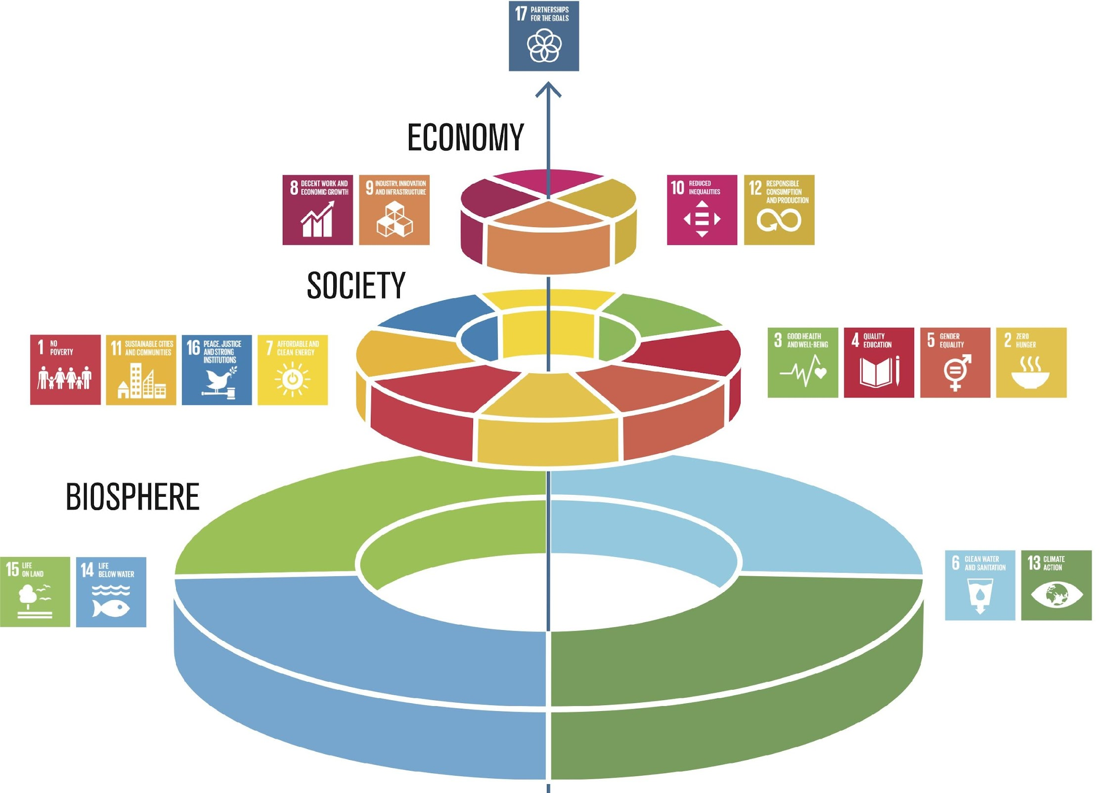
Nachhaltigkeit in der Kreditwirtschaft
Ganzheitliche Unternehmensführung
Nachhaltigkeits- strategie
Kennzahlen
Bewertung
Analyse
Ziele
Maßnahmen
Lieferkette, Energie und Ressourcen, Produkte, Recycling,
Mitarbeiter*innen, Gesellschafter*innen, Eigentümer*innen
Gleichberechtigung, Arbeitssicherheit, Weiterbildung, Ausbildung
Welche Rolle spielen die SDG für Ihr Unternehmen
Wie stellen Sie Ihr Unternehmen für die Zukunft auf?
Koch und Köchin, Fachkraft Küche
Bildquellen: links - Stockholm Resilience Centre o.J.,
rechts - eigene Abbildung nach sph o.J.
Notes:
Beschreibung
Das Cake-Prinzip bietet einen Ansatzpunkt für eine ganzheitliche Unternehmensführung im Sinne einer „Verschiebung weg vom aktuellen sektoralen Ansatz, bei dem soziale, wirtschaftliche und ökologische Entwicklung als separate Teile angesehen werden“ (Stockholm Resilience Centre o.J.). Die erste Ebene ist die Biosphäre mit den SDGs 6, 13, 14 und 15. Auf der Basis der Biosphäre werden alle weiteren SDGs eingeordnet. Die nächste Ebene nach der Biosphäre bildet die Gesellschaft mit den jeweiligen SDGs 1 bis 4, 7, 11 und 16. Die dritte Ebene bildet die Wirtschaft, denn diese ist abhängig von einer funktionierenden Gesellschaft. Diese Ebene umfasst die SDGs 8, 9, 10 sowie 12 – also alles, was eine nachhaltige Wirtschaft ausmacht. “On the Top“ steht das SDG 17 „Partnerschaften zur Erreichung der Ziele”, das in diesem Modell als Dreh- und Angelpunkt zwischen allen Ebenen der Interaktion funktioniert. Ohne das Zusammenwirken von mehreren Stakeholdern, Gemeinschaften und Staaten, wird es nur sehr schwer sein, die 17 SDGs bis 2030 umzusetzen.
Auch wenn das SDG 4 hochwertige Bildung keine exponierte Rolle in diesem Modell hat, so kann insbesondere Bildung Ansatzpunkte für das Vermeiden von Krisen und dysfunktionale Gesellschaften (Korruption, Rechtsunsicherheit, Umweltzerstörung, Verletzung der Menschenrechte) bieten. Auch in demokratischen Gesellschaften mit einer Wirtschaftsstruktur, die schon in vielen Teilen im Sinne der Nachhaltigkeit reguliert ist, werden die Ziele der nachhaltigen Entwicklung noch bei weitem nicht erreicht, zu groß sind die Defizite der SDGs wie selbst die Bundesregierung in den jeweiligen Nachhaltigkeitsberichten der Ministerien bestätigt (Bundesregierung o.J.).
.
Aufgabe
Die SDG können auch nur erreicht werden, wenn alle betroffenen Akteure gemeinsam an der Umsetzung arbeiten. Deshalb stellt sich die Frage für jedes einzelne Unternehmen, für die Geschäftsführung, die Eigentümer*innen und für alle Mitarbeiter*innen:
Welche Rolle spielen die SDG für Ihr Unternehmen
Wie stellen Sie Ihr Unternehmen für die Zukunft auf?
Quellen und Abbildung
Cake: Stockholm Resilience Centre (o.J.): Eine neue Art, die Ziele für nachhaltige Entwicklung zu sehen und wie sie alle mit Lebensmitteln verbunden sind. Online: https://www.stockholmresilience.org/research/research-news/2016-06-14-the-sdgs-wedding-cake.html. (Lizenz: CC BY-ND 3.0)
Nachhaltigkeitsstrategie - eigene Darstellung in Anlehung an: sph (o.J.): Strategische Ausrichtung. Online: https://sph-nachhaltig-wirtschaften.de/nachhaltige-strategische-ausrichtung-unternehmen/
Bundesregierung (o.J.): Berichte aus den Ministerien. Online: https://www.bundesregierung.de/breg-de/themen/nachhaltigkeitspolitik/berichte-und-reden-nachhaltigkeit/berichte-aus-den-ministerien-429902

Slide 12
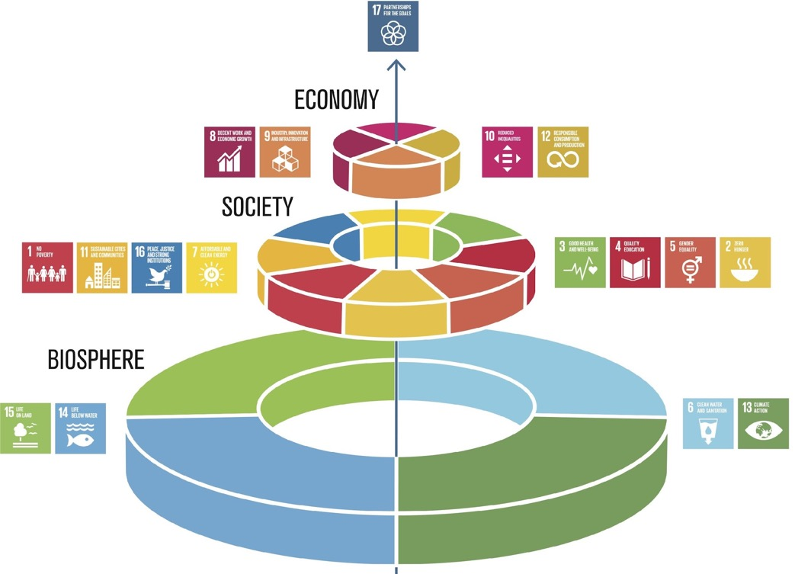
Nachhaltigkeit als gemeinsames Projekt
Ganzheitliche Unternehmensführung
Nachhaltigkeits- strategie
Kennzahlen
Bewertung
Analyse
Ziele
Maßnahmen
Lieferkette, Energie und Ressourcen, Produkte, Recycling,
Mitarbeiter*innen, Gesellschafter*innen, Eigentümer*innen
Gleichberechtigung, Arbeitssicherheit, Weiterbildung, Ausbildung
Welche Rolle spielen die SDG für Ihr Unternehmen
Wie stellen Sie Ihr Unternehmen für die Zukunft auf?
Rohrleitungs- und Kanalbau
Bildquellen: links - Stockholm Resilience Centre o.J.,
rechts - eigene Abbildung nach sph o.J.
Notes:
Beschreibung
Aufgrund des Klimawandels ist eine Auseinandersetzung mit dem Thema der Nachhaltigkeit heute in allen Bereichen unumgänglich. Die Gesellschaft kann ohne eine intakte Umwelt nicht überleben, weswegen auf die Nutzung der natürlichen Ressourcen und den Erhalt von Lebensraum besonders geachtet werden muss. Unsere Gesellschaft und unsere Wirtschaft sind in die Biosphäre eingebettet, sie ist die Basis für alles. Das Cake-Prinzip bedeutet „eine Verschiebung weg vom aktuellen sektoralen Ansatz, bei dem soziale, wirtschaftliche und ökologische Entwicklung als separate Teile angesehen werden“ (Stockholm Resilience Centre o.J.). Auf der Basis der Biosphäre werden alle anderen SDGs eingeordnet werden müssen. Die nächste Ebene nach der Biosphäre bildet die Gesellschaft mit den jeweiligen SDG 1 bis 4, 7, 11 und 16. Die dritte Ebene bildet die Wirtschaft, denn diese ist abhängig von einer funktionierenden Gesellschaft. Diese Schichtung ist wohlbegründet, denn gesunde (3 Gesundheit und Wohlergehen) und wohlhabende (SDG 1 Keine Armut) Kund*innen sind auch die Konsument*innen der Unternehmen ohne die sie nicht existieren würden. Die dritte Ebene – die Wirtschaft – umfasst die SDG 8 Menschwürdige Arbeit und Wirtschaftswachstum, 9 Industrie, Innovation und Infrastruktur, 10 Ungleichheit sowie 12 Nachhaltige/r Konsum und Produktion – also alles, was eine nachhaltige Wirtschaft ausmacht. “On the Top“ steht das SDG 17 „Partnerschaften zur Erreichung der Ziele, das in diesem Modell als Dreh- und Angelpunkt zwischen allen Ebenen der Interaktion funktioniert. Ohne das Zusammenwirken von mehreren Stakeholdern, Gemeinschaften und Staaten, wird es nur sehr schwer sein, die 17 SDGs bis 2030 umzusetzen.
Auch wenn das SDG 4 Hochwertige Bildung keine besondere Rolle in diesem Modell hat (und nur eingereiht ist zwischen allen anderen) – so kann nur Bildung den Teufelskreis der Armut durchbrechen, Krisen vermeiden und dysfunktionale Gesellschaften (Korruption, Rechtsunsicherheit, Umweltzerstörung, Verletzung der Menschenrechte) verändern. Aber auch in demokratischen Gesellschaften mit einer Wirtschaftsstruktur, die schon in vielen Teilen im Sinne der Nachhaltigkeit reguliert ist, werden die Ziele der nachhaltigen Entwicklung noch bei weitem nicht erreicht, zu groß sind die Defizite der SDG wie selbst die Bundesregierung in den jeweiligen Nachhaltigkeitsberichten der Ministerium bestätigen (Bundesregierung o.J.).
Aufgabe
Die SDG können auch nur erreicht werden, wenn alle betroffenen Akteure gemeinsam an der Umsetzung arbeiten. Deshalb stellt sich die Frage für jedes einzelne Unternehmen, für die Geschäftsführung, die Eigentümer*innen und für alle Mitarbeiter*innen:
Welche Rolle spielen die SDG für Ihr Unternehmen
Wie stellen Sie Ihr Unternehmen für die Zukunft auf?
Quellen und Abbildung
Cake: Stockholm Resilience Centre (o.J.): Eine neue Art, die Ziele für nachhaltige Entwicklung zu sehen und wie sie alle mit Lebensmitteln verbunden sind. Online: https://www.stockholmresilience.org/research/research-news/2016-06-14-the-sdgs-wedding-cake.html. (Lizenz: CC BY-ND 3.0)
Nachhaltigkeitsstrategie - eigene Darstellung in Anlehung an: sph (o.J.): Strategische Ausrichtung. Online: https://sph-nachhaltig-wirtschaften.de/nachhaltige-strategische-ausrichtung-unternehmen/
Bundesregierung (o.J.): Berichte aus den Ministerien. Online: https://www.bundesregierung.de/breg-de/themen/nachhaltigkeitspolitik/berichte-und-reden-nachhaltigkeit/berichte-aus-den-ministerien-429902

